Slide 1
Prečo téma etika v ŠS?
doc. Ing. Daniela Zemanovičová, CSc.

Slide 2
Prečo je téma etiky v ŠS aktuálna v SR
Výsledky zberu dát v oblasti etiky:
od SÚ
anonymný dotazníkový prieskum (5 827 respondentov, viac ako 15% ŠZ)
v oblasti etiky sme na začiatku, potrebujeme sa etike venovať
V MPK je Etický kódex pre ŠZ, jedinečná šanca pre Slovensko
Je dostupná dobrá prax v zahraničí, odporúčania medzinárodných inštitúcií

Slide 3
Niektoré zistenia Rady pre ŠS
Nízka informovanosť
iba 1/3 ŠZ má všetky informácie, ako postupovať, ak majú podozrenie na neetické správanie
veľmi málo sú ŠZ informovaní o riešení neetického konania, prevláda „neviem“
50% ŠZ uviedlo, že SÚ má stanovené postupy pre prijímanie darov a iných výhod
ŠZ sa málo orientujú v etike, veľa odpovedí „neviem“, neutrálnych
Etika sa veľmi málo premieta do MĽZ
Menej ako polovica ŠZ si myslí, že sa etika premieta do jednotlivých oblasti MĽZ (prijímanie a prepúšťane, vzdelávanie, hodnotenie, odmeňovanie, kariérny rast)

Slide 4
Niektoré zistenia (2)
Zdroj: prieskum RŠS 2018

Slide 5
Motivácia etického správania
Faktory, ktoré podporujú etické správanie
etické správanie nadriadených
kultúra dodržiavania etických zásad v celej spoločnosti
etické správanie kolegov
ochrana nahlasovateľov neetického a nezákonného konania
2. Faktory, ktoré oslabujú motiváciu na etické správanie
správanie nadriadených
spoločenská klíma a správanie sa lídrov a predstaviteľov verejného života
obava, že budú za upozornenie na neetické správanie potrestaní
správanie spolupracovníkov

Slide 6
Niektoré zistenia Rady pre ŠS (3)
silný vplyv prostredia, správania sa nadriadených, kolegov
obava nahlasovať neetické správanie
rizikové oblasti – zvýhodňovanie blízkych osôb, straníckych kolegov, konflikt záujmov, nehospodárne vynakladanie zdrojov
silná nedôvera v inštitúcie
stav vo vnímaní etiky sa nemení, neposúvame sa k vyššiemu štandardu

Slide 7
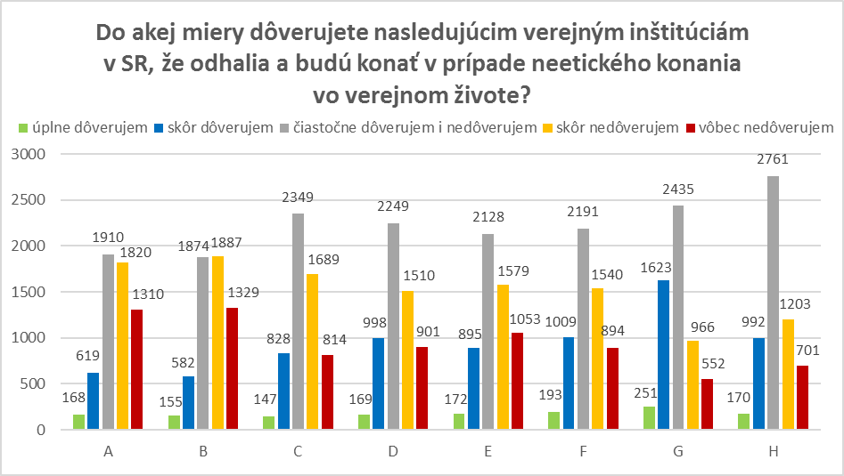
Nedôvera v inštitúcie
A: vláda a ústredné orgány štátnej správy (napr. ministerstvá), B: Národná rada SR, C: miestna štátna správa, D: polícia, E: súdy, F: prokuratúra, G: ombudsman, H: Rada pre štátnu službu
Zdroj: prieskum RŠS 2018

Slide 8
Vnímanie etiky
Source: CSC 2018 survey
________________________________________________________________________________

Slide 9
Inšpirácie pre Slovensko
Trendy v zahraničí
posun k prevencii
dôraz na etické vzdelávanie
zapracovanie etiky do MĽZ
etickí poradcovia
efektívne riešenie konfliktu záujmov, post zamestnaneckých obmedzení....
Francúzsko – dlhodobá tradícia s budovaním ŠS, s podporou etiky

Slide 10
Ďakujem za pozornosť
www.radaprestatnusluzbu.vlada.gov.sk

